Slide 1
Machine Learning WS 21/22
Team 16
Jonas Dornbusch, Nina Wicht, Max Levermann

Slide 2
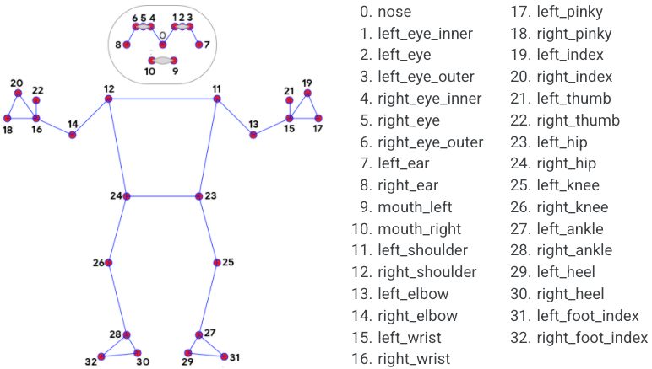
Auswahl von MediaPipe Features
Handgelenk + Ellenbogen
Schultern + Hüfte
Abbildung 1: https://google.github.io/mediapipe/images/mobile/pose_tracking_full_body_landmarks.png

Slide 3
Einführung temporaler Features
Problem:
MediaPipe Features (Körperpunkte) zeitunabhängig, Gesten nicht
Genereller Ansatz:
Zeitfenster
Differenzen von Körperpunkten zwischen ausgewählten Zeitpunkten
→ Fenstergröße Hyperparameter
t - n | t – n + 1 | … | … | … | t - 2 | t - 1 | t

Slide 4
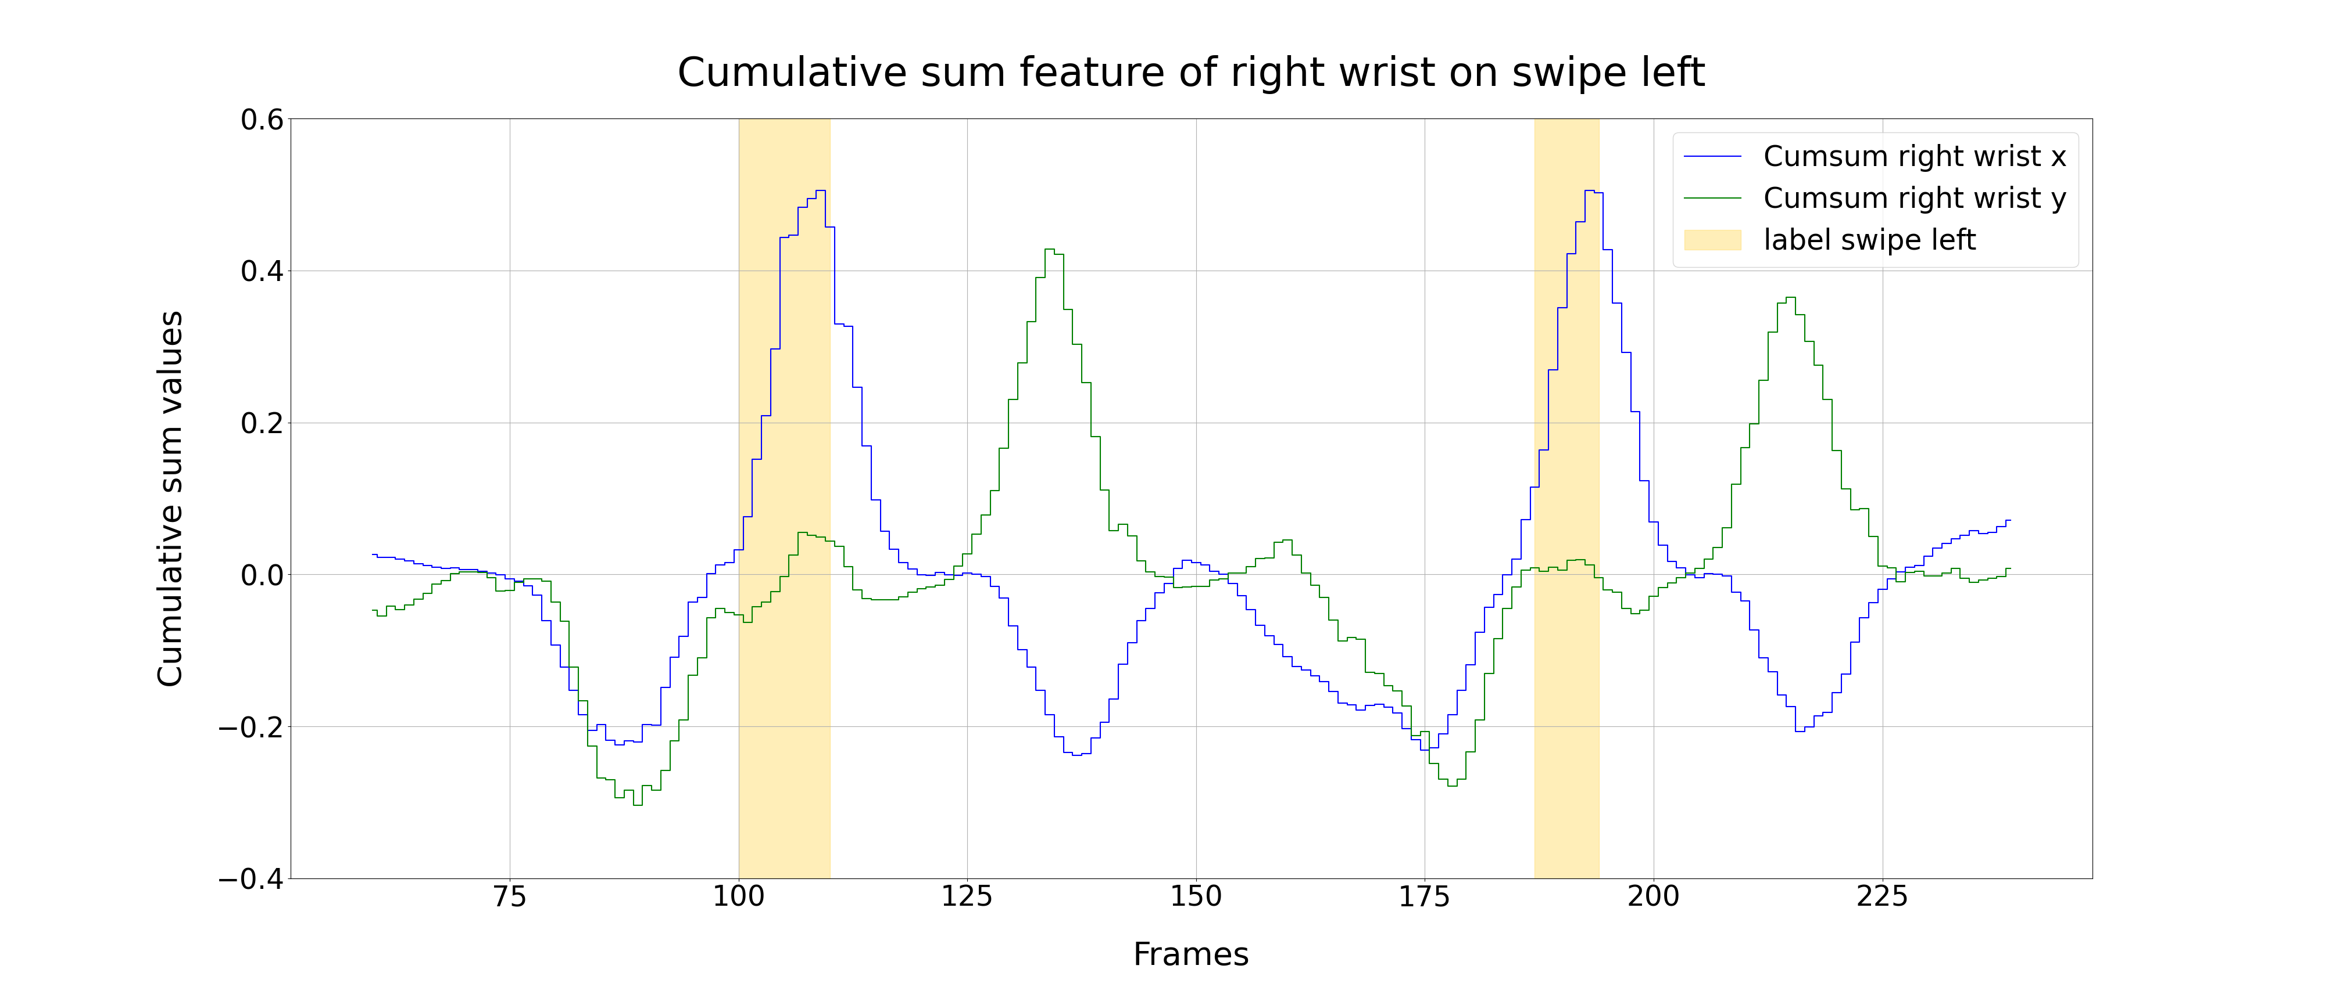
Temporale Features: Kumulative Summe
Bewegungen über viele Frames
Kumulative Summe der Framedifferenzen:
Differenz jedes/ jedes zweiten Frames im Fenster zum 1. Frame
Erlernen von Schwellwert

Slide 5
Framerate
1) Performanzbeschränkung im Live mode
→ Verarbeitung jedes zweiten Frames
→ 15 fps
2) Variabilität der Inputframerate
→ Lineare Interpolation auf 30 fps

Slide 6
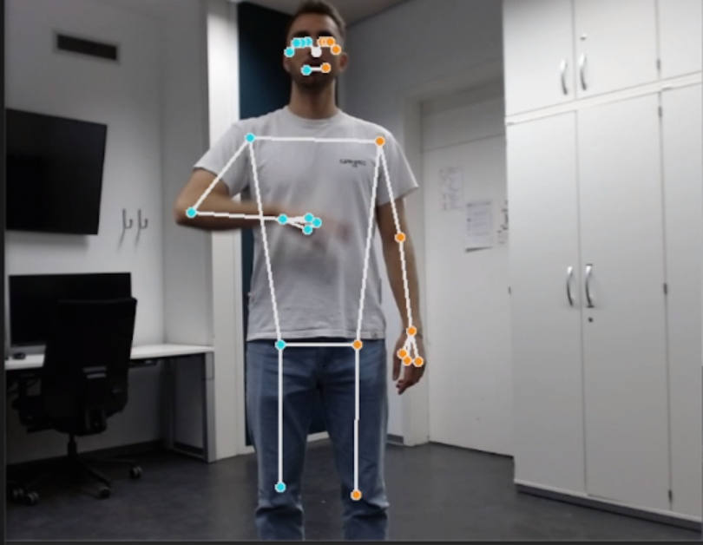
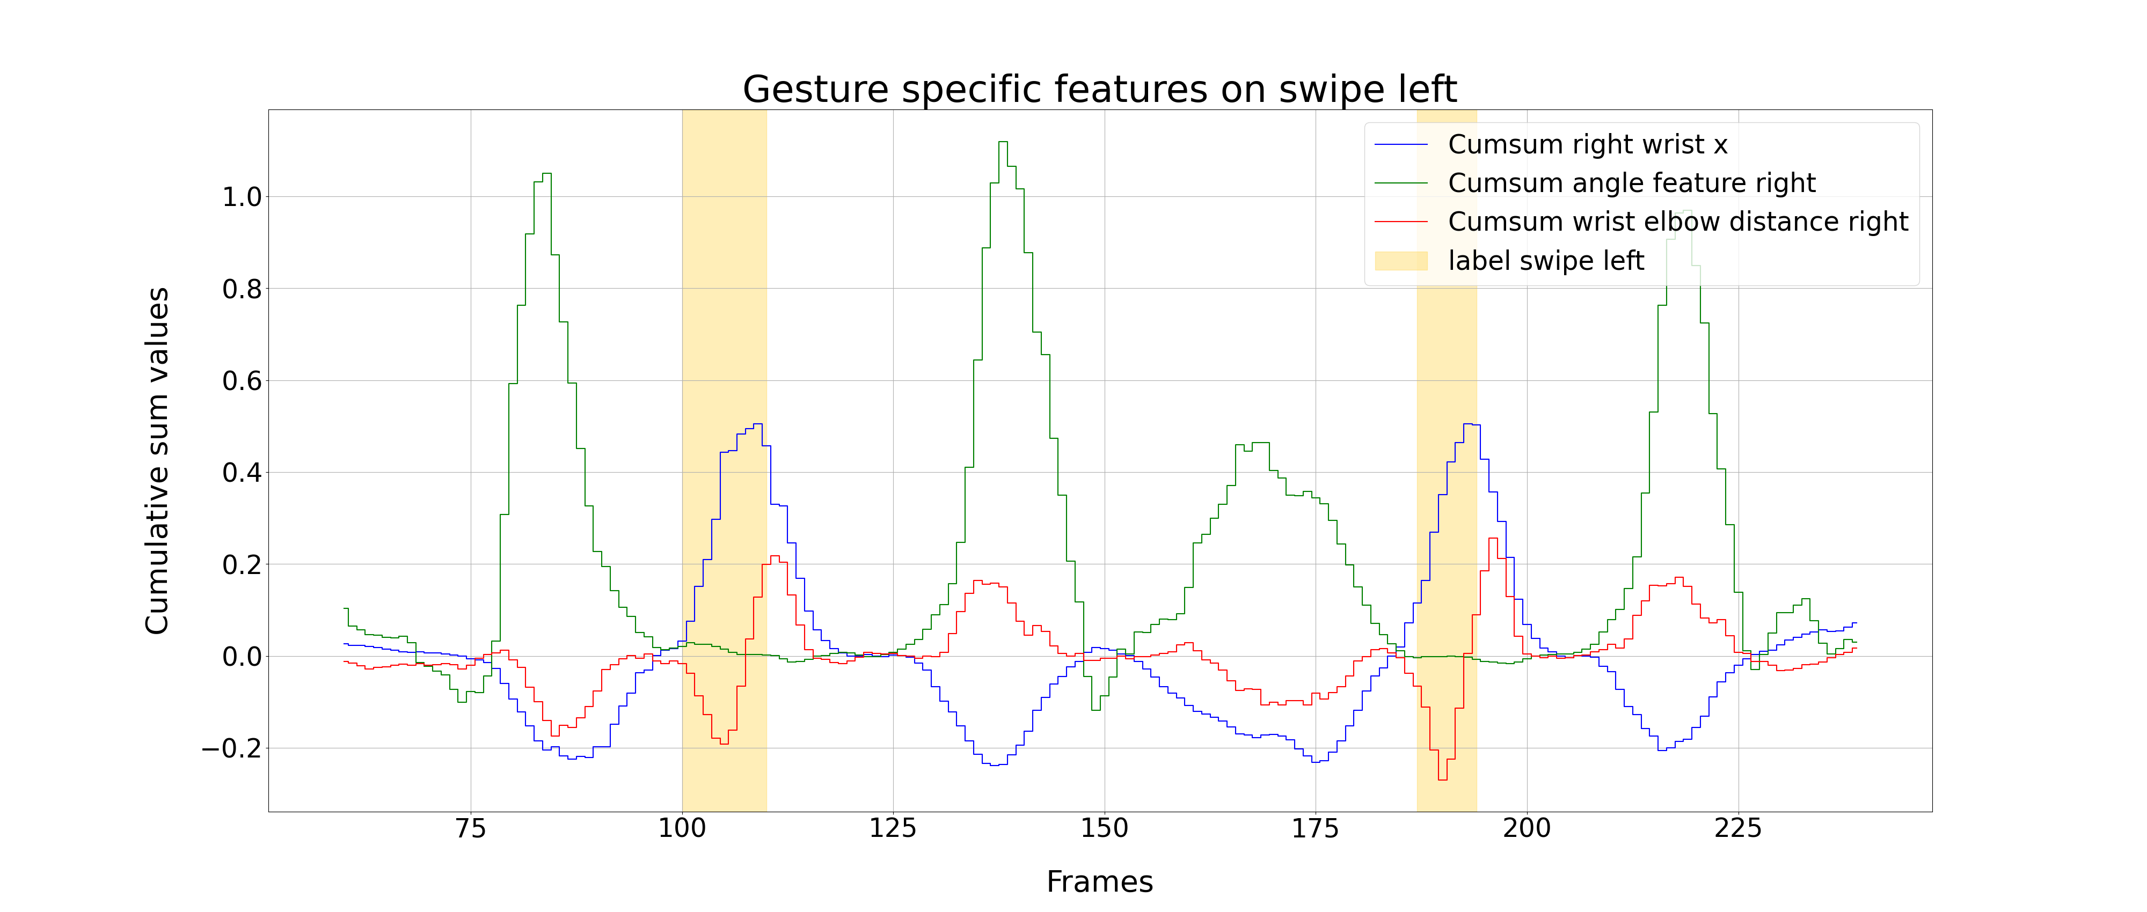
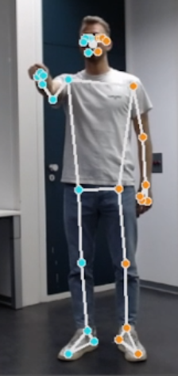
Gestenspezifisches Feature Engineering
Winkel zwischen Ellenbogen und Unterarm
Abstand zwischen Handgelenk und Ellenbogen
Abstand Handgelenk/Ellenbogen & Ellenbogen/Schulter

Slide 7
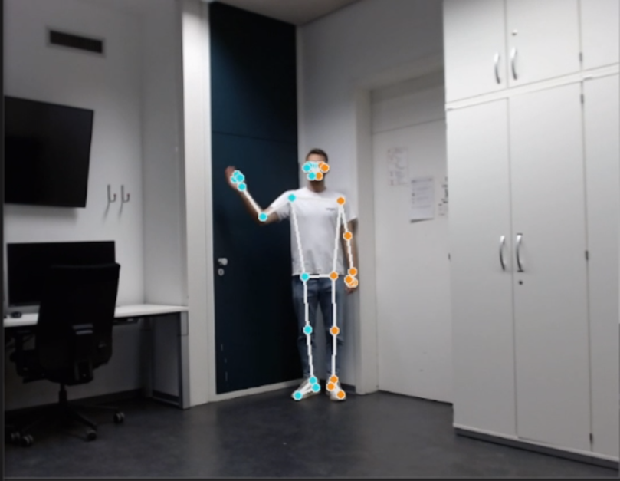
Features - allgemein
Skalierung mit Schulter – Hüftabstand
Finale feature space Größe: 110

Slide 8
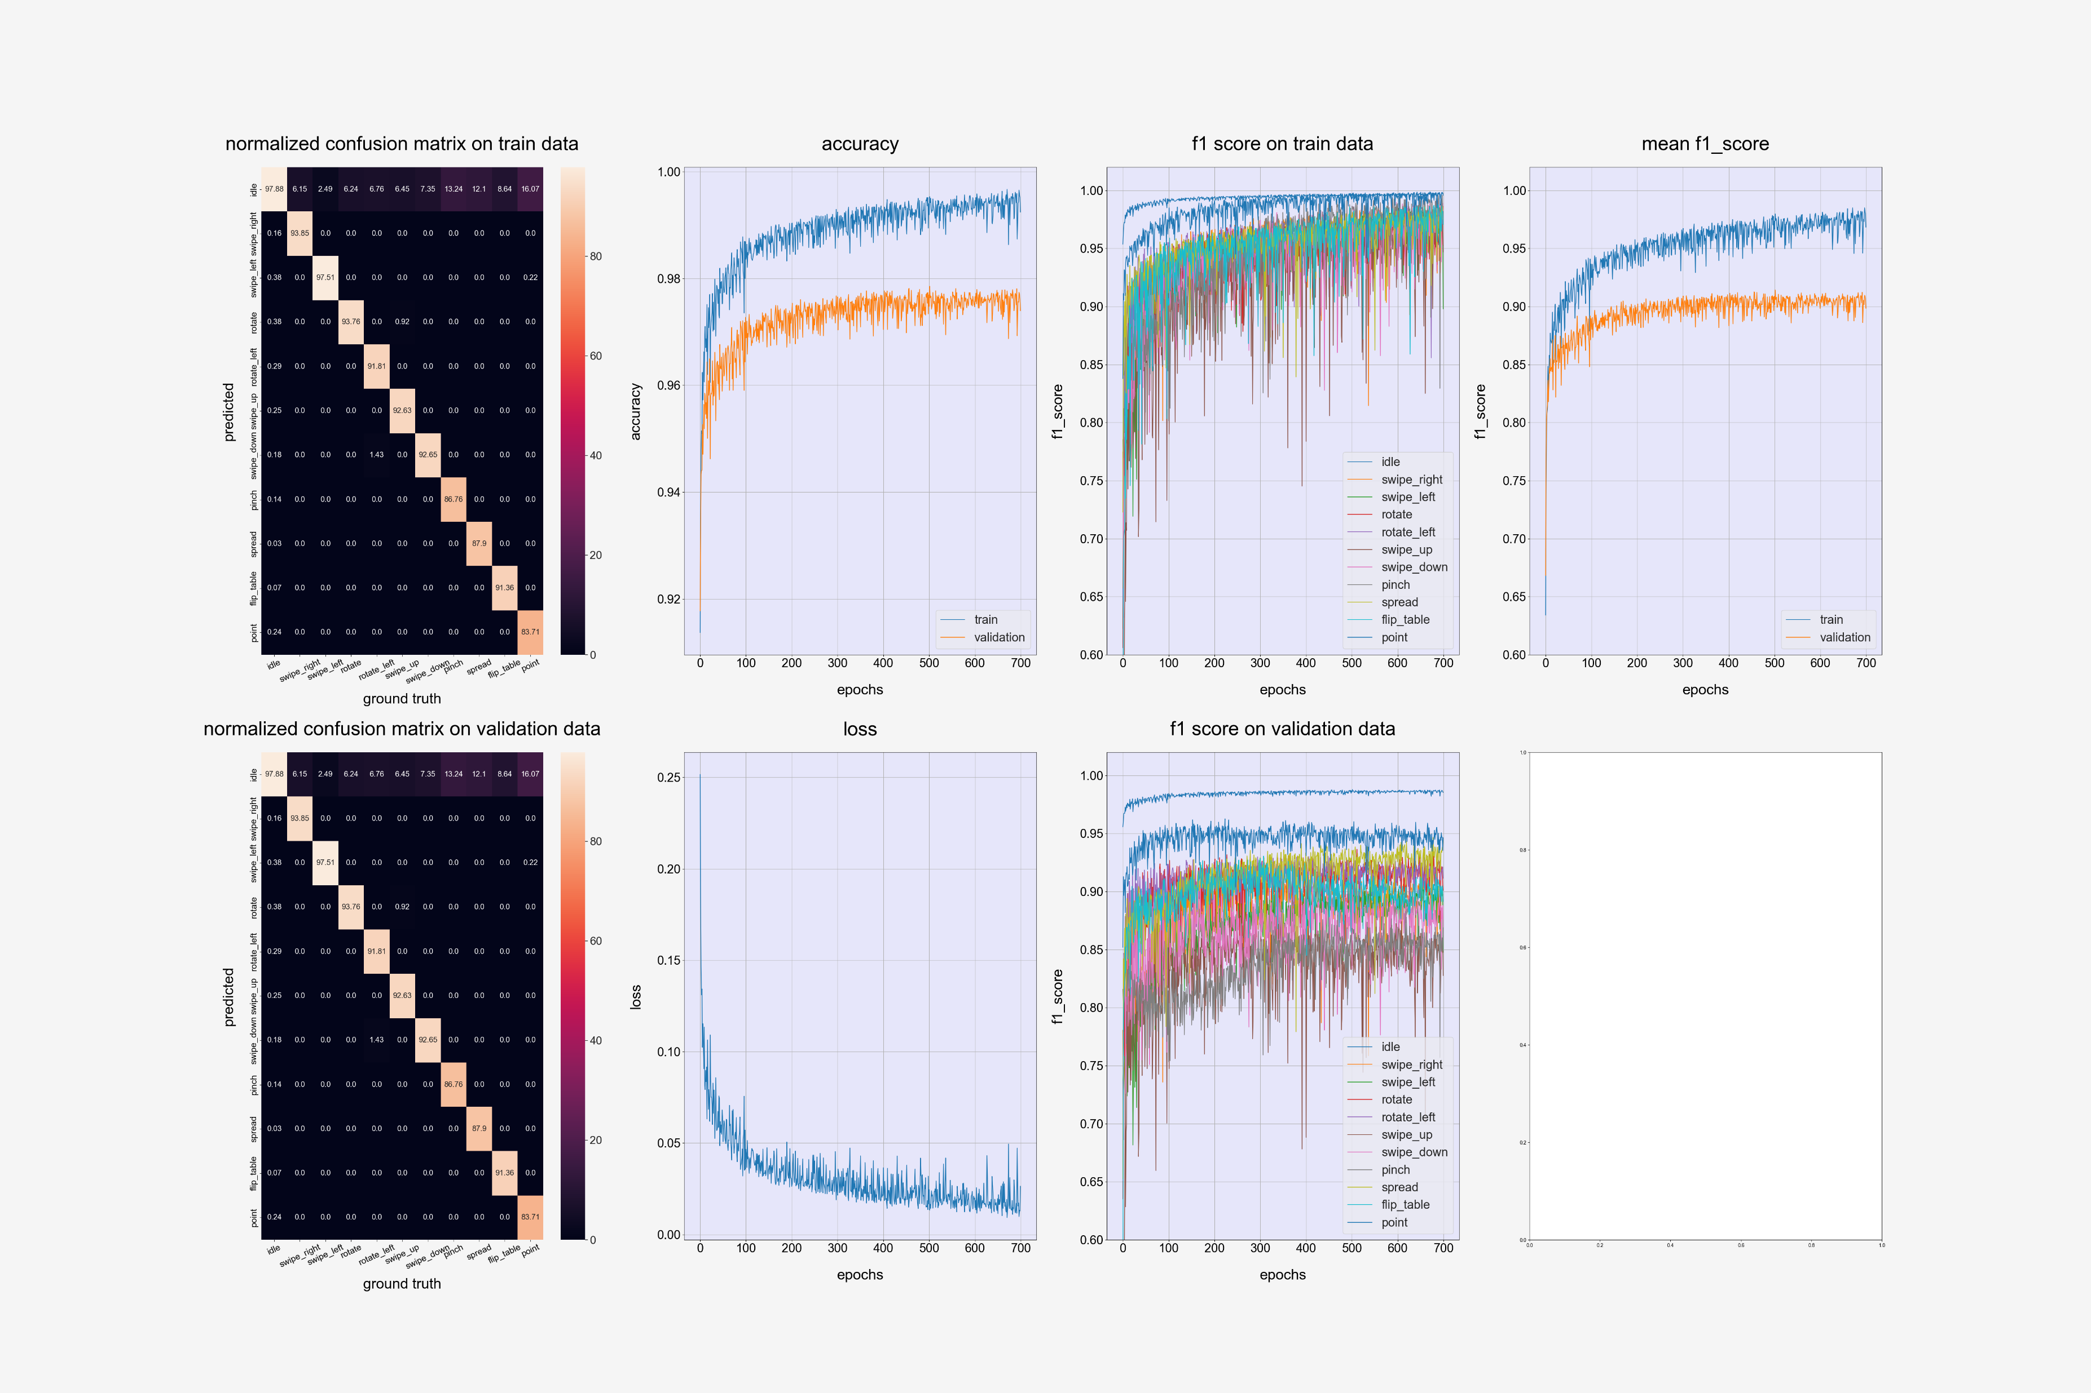
Ergebnisevaluation

Slide 9
Hyperparametersuche mit
Random Search
Learning rate: [0.00001, 0.001]
Weight decay: [0.001, 0.01]
Batch size: {64, 128, 256, 512}
Activation function: {sigmoid, relu, leaky relu}

Slide 10
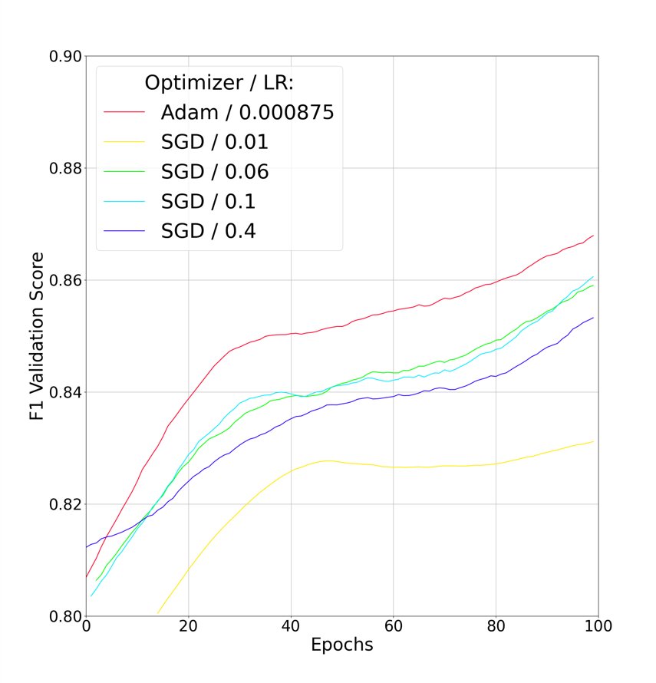
Adam Optimizer
Training Details:
Batch size 512
Relu
110-30-30-15-11

Slide 11
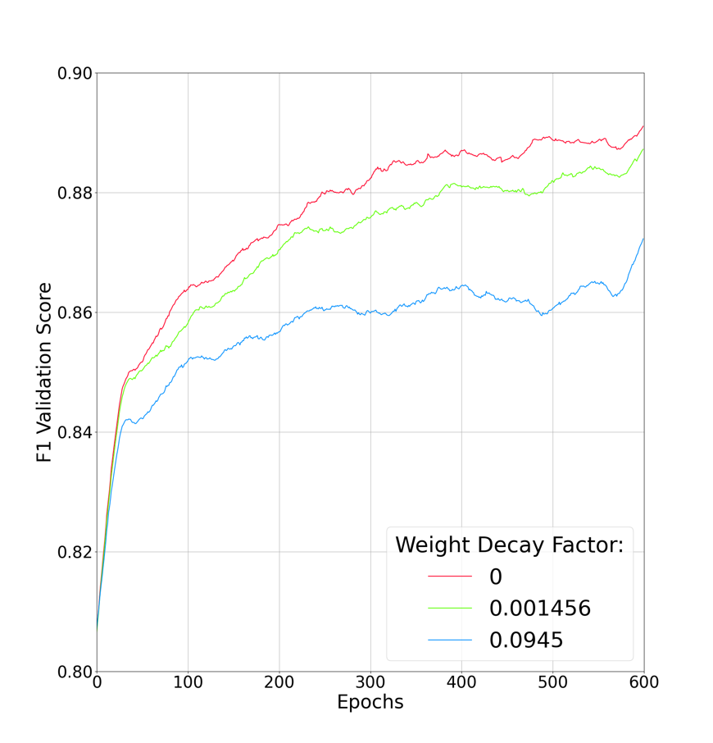
Regularisierung
Training Details:
Learning rate 0.001
Batch size 512
Relu
110-30-30-15-11

Slide 12
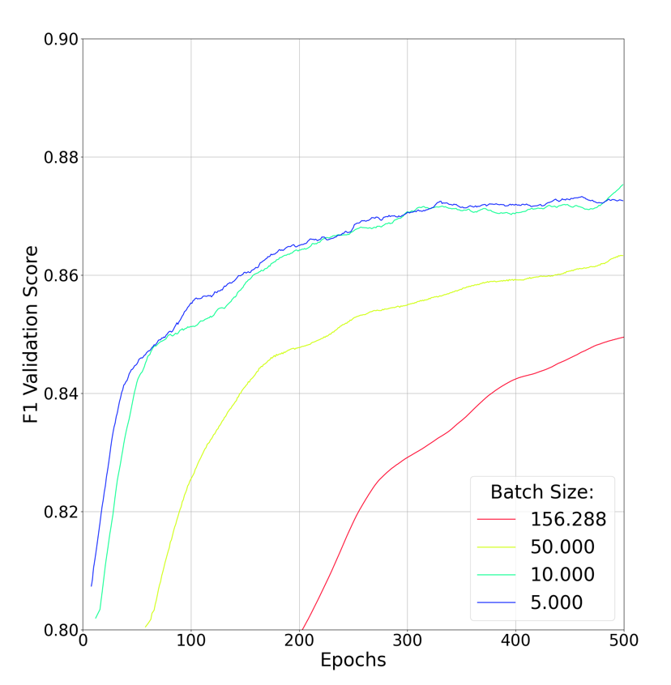
Vergleich von Batch Größen
Training Details:
Learning rate 0.001
Relu
110-40-40-20-20-11

Slide 13
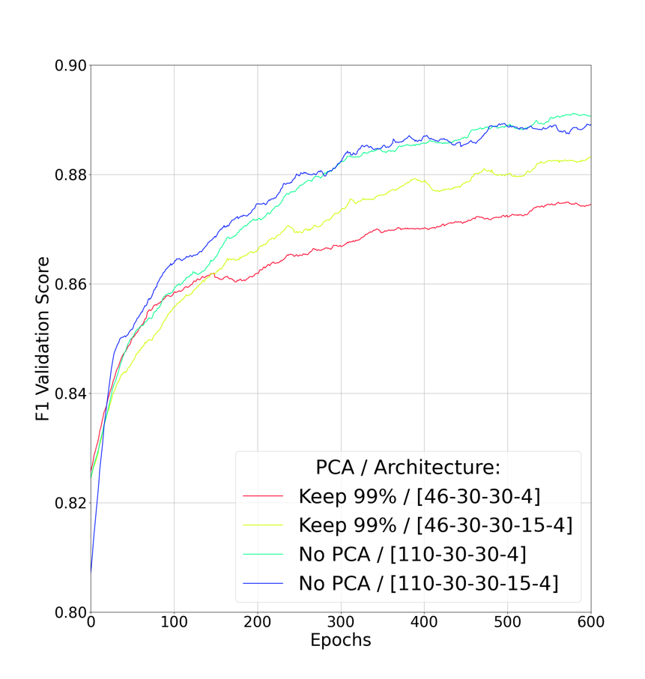
PCA
Training Details:
Learning rate 0.000875
Relu
Batch size 512

Slide 14
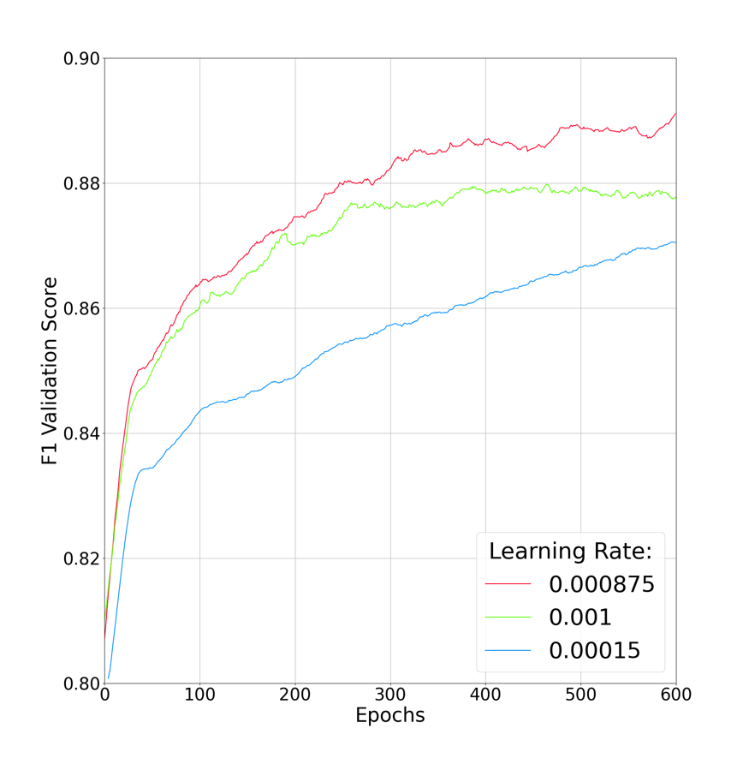
Learning Rate
Training Details:
Batch size 512
Relu
110-30-30-15-11

Slide 15
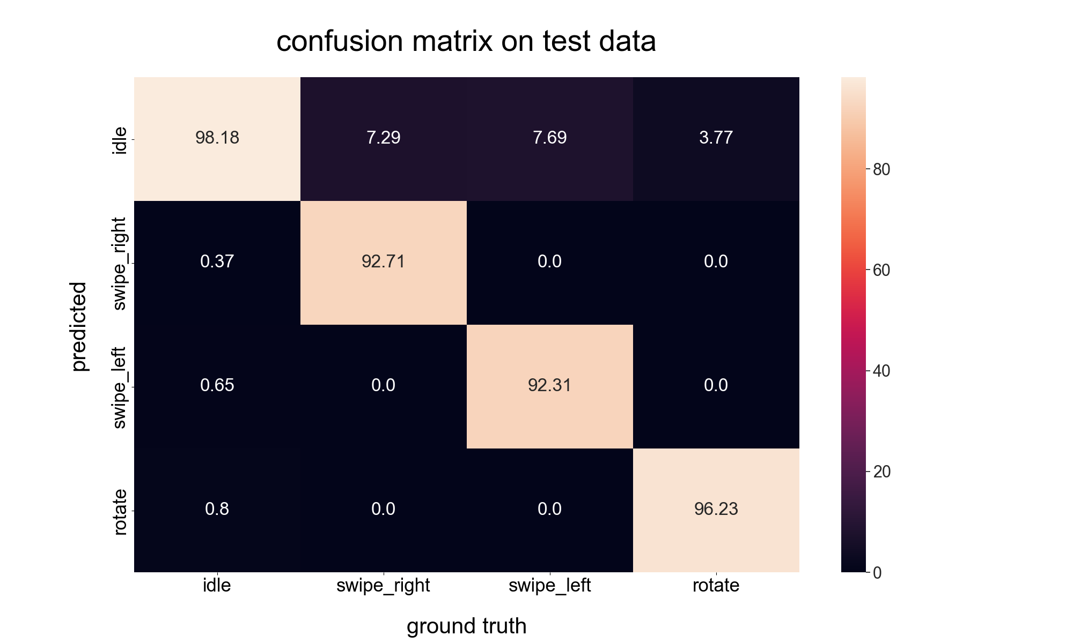
Confusion Matrix auf Testdaten

Slide 16
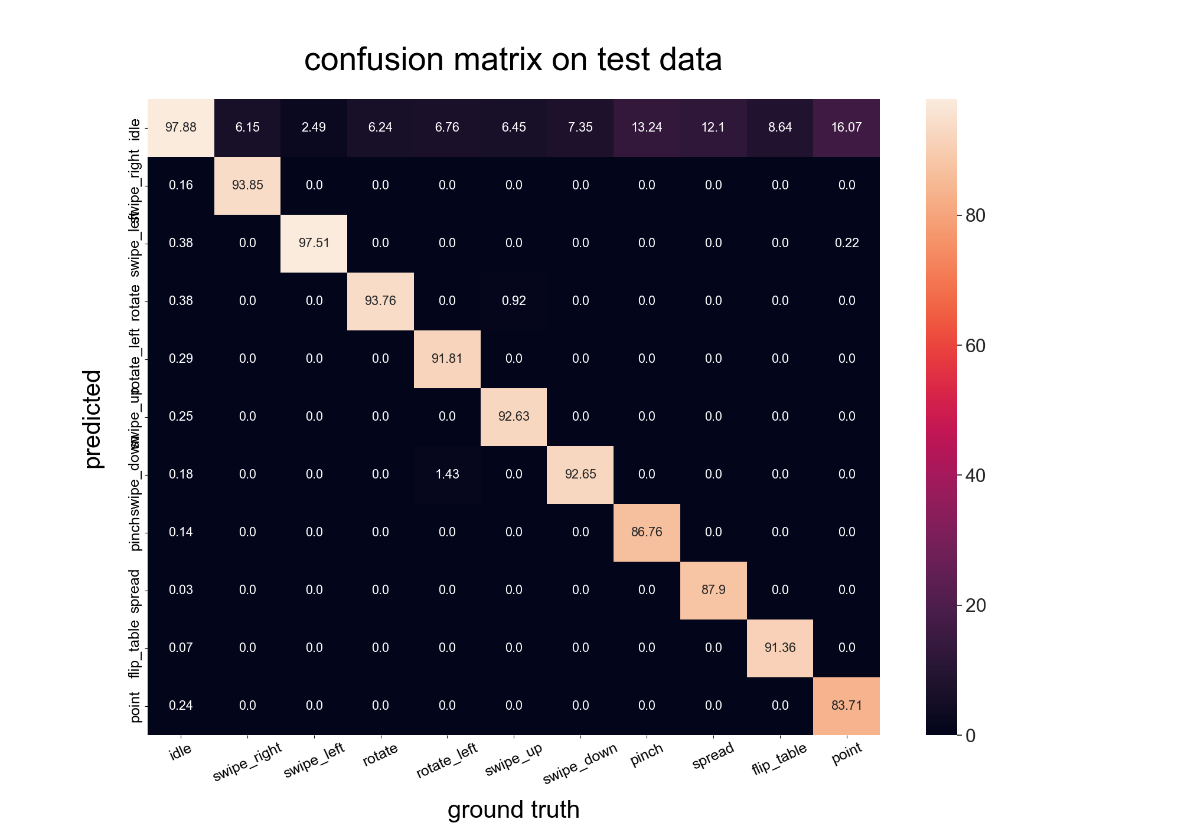

Slide 17
Quellen
Abbildung 1: https://google.github.io/mediapipe/images/mobile/pose_tracking_full_body_landmarks.pnghttps://google.github.io/mediapipe/images/mobile/pose_tracking_full_body_landmarks.png
Alle weiteren Abbildungen sind eigene Abbildungen

